Slide 1
OB 2조 Project2
중간발표
Notes:
OB 2조 프로젝트 발표 시작하겠습니다.

Slide 2
목차
1. EDA 및 전처리 - Dialogue_ID, Speaker, Utterance, Target
2. 기존 감성분석 모델 (적용시도 및 한계)
3. BERT 모델
Notes:
발표는 다음과 같은 순서로 진행하겠습니다.

Slide 3
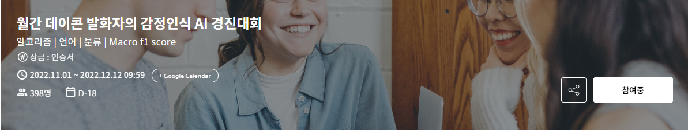
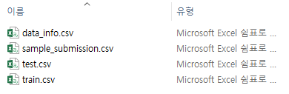
대회 소개
주어진 대화에서 발화자의 감정을 파악할 수 있는 AI 모델 만들기
Notes:
저희는 데이콘에서 진행하고 있는 월간 데이콘 발화자의 감정인식 AI 경진대회에 참여했습니다. 해당 대회는 주어진 대화에서 발화의 감정을 분류할 수 있는 AI 모델을 만드는 대회입니다.

Slide 4
EDA 및 전처리
Notes:
먼저 EDA 및 전처리 과정에 대해 발표하겠습니다.

Slide 5
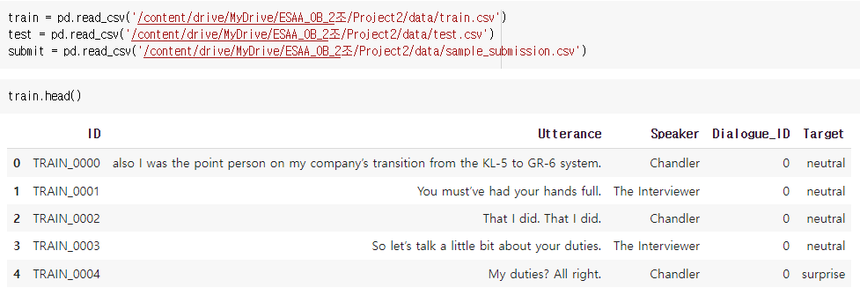
데이터셋
Notes:
train 데이터셋은 ID, Utterance, Speaker, Dialogue_ID, Target열로 이루어져 있고, test 데이터셋의 Target을 예측해야 합니다.

Slide 6
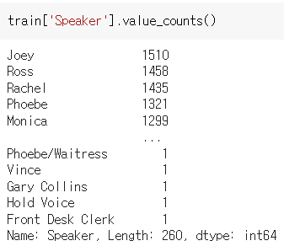
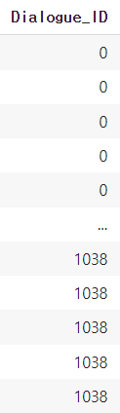
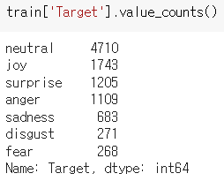
EDA (변수설명)
Speaker
Dialogue ID
Target
Notes:
각 변수 별 분포는 다음과 같습니다.

Slide 7
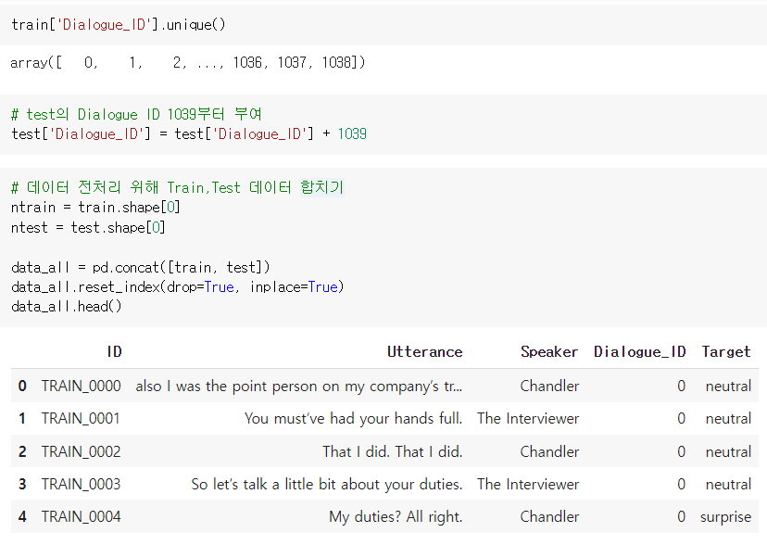
Data Preprocessing - (1) Dialogue_ID
Test 세트 Dialogue ID 순서 재부여
Notes:
다음으로 변수별 전처리 과정에 대해 설명드리겠습니다. Dialogue_ID는 서로 다른 대화임을 구분하기 위한 열이므로 test데이터의 Dialogue_ID가 train data의 Dialogue ID와 겹치기 않게 0부터가 아니라 1039번부터 부여되도록 하였습니다.

Slide 8
Data Preprocessing - (1) Dialogue_ID
하나의 데이터 세트로 합치기
Notes:
이제, train 데이터와 test 데이터를 한번에 전처리하기 위해 data_all로 합쳤습니다.

Slide 9
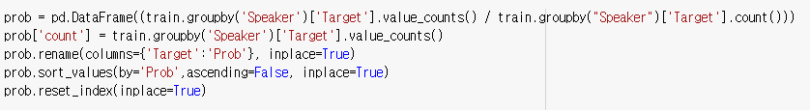
Data Preprocessing - (2) Speaker
Speaker 별 특정 감정이 표출된 확률과 횟수로 이루어진 데이터프레임 생성
Notes:
이번에는 Speaker열을 전처리하겠습니다. Speaker 별 특정 감정이 표출된 확률과 횟수로 이루어진 데이터프레임을 생성하였습니다.

Slide 10
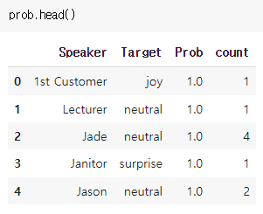
Data Preprocessing - (2) Speaker
Speaker 별 특정 감정이 표출된 확률과 횟수로 이루어진 데이터프레임 생성

Slide 11
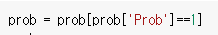
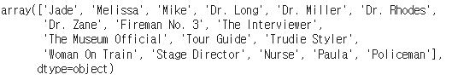
Data Preprocessing - (2) Speaker
확률이 항상 1인 행만 추출
감정이 neutral이고 횟수가 3번 초과인 행만 추출
Notes:
이 중, 확률이 항상 1인 행만을 추출하고, 감정이 neutral이면서 횟수가 3번 초과인 행만 추출하였습니다. 보시면, Interview와 Museum Official, Tour Guide, Nurse 등과 같이 특정 직업을 가진 Speaker가 neutral 감정을 표출하고 있는 것을 확인하실 수 있습니다. 이때, Dr.와 Fireman은 일부만 포함되어 있어 해당 직업을 가진 사람들은 좀 더 살펴보겠습니다.

Slide 12
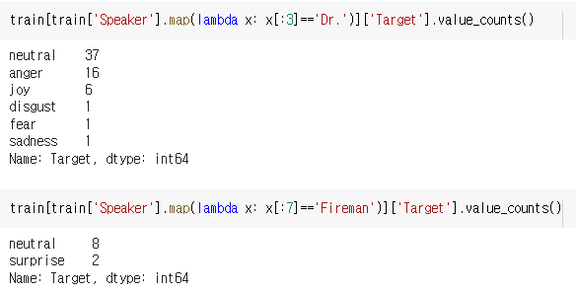
Data Preprocessing - (2) Speaker
Dr., Fireman의 감정분포가 동일하지 않으므로 제외
Notes:
확인결과 Dr, Fireman의 감정분포가 동일하지 않으므로 해당 직업은 제외하도록 하겠습니다.

Slide 13
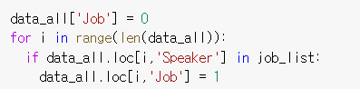
Data Preprocessing - (2) Speaker
분포가 일정하지 않은 직업과 이름을 제외하여 job_list 생성
job_list를 바탕으로 Job열 생성
Notes:
분포가 일정하지 않은 직업과 이름을 제외하여 job_list를 생성하고 Speaker가 항상 neutral 감정을 표출하는 직업인지 여부에 따라 Job열을 생성하였습니다.

Slide 14
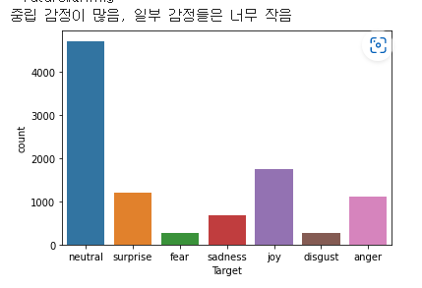
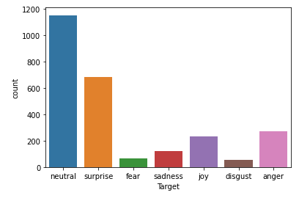
Data Preprocessing - (3) Utterance
Train data에서의 감정 분포
‘?’를 포함하는 행에서의 감정 분포
Notes:
다음으로 Utterance열을 전처리하겠습니다. 텍스트를 전처리하기 전, 물음표와 느낌표에 따른 영향을 확인해보기 위해 train data에서의 감정 분포와 물음표,느낌표를 포함하는 행에서의 감정 분포를 비교해보았습니다. 먼저 물음표를 포함할 때, 감정이 surprise일 확률이 더 높은 것을 확인할 수 있습니다.

Slide 15
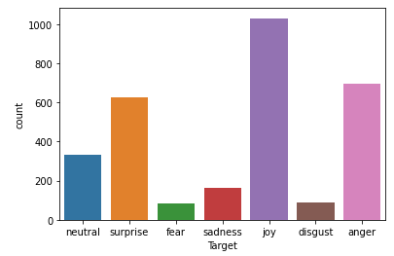
Data Preprocessing - (3) Utterance
Train data에서 감정 분포
‘!’를 포함하는 행에서의 감정 분포
Notes:
느낌표를 포함하는 행에서는 surprise, joy, anger일 확률이 더 높아지는 것을 확인하실 수 있습니다.

Slide 16
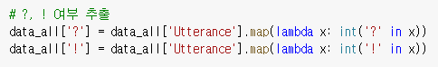
Data Preprocessing - (3) Utterance
?, !의 포함여부 열 추가
Notes:
따라서, 이에 대한 영향을 나타내기 위해 물음표와 느낌표를 포함하는지 여부에 따라 열을 추가하였습니다.

Slide 17
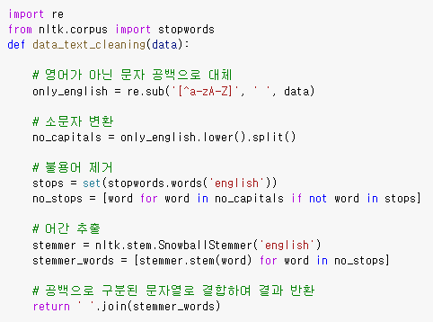
Data Preprocessing - (3) Utterance
영어가 아닌 문자 공백으로 대체
소문자 변환
불용어 제거
어간 추출
공백으로 구분된 문자열로 결합하여 결과 반환
Notes:
다음으로 텍스트를 전처리하기 위한 함수를 생성했습니다. 이 함수를 통해 영어가 아닌 문자는 공백으로 대체하고 소문자로 변환합니다. 또한, 불용어를 제거하고 어간을 추출한 뒤 문자열들을 공백으로 결합하여 결과를 반환했습니다.

Slide 18
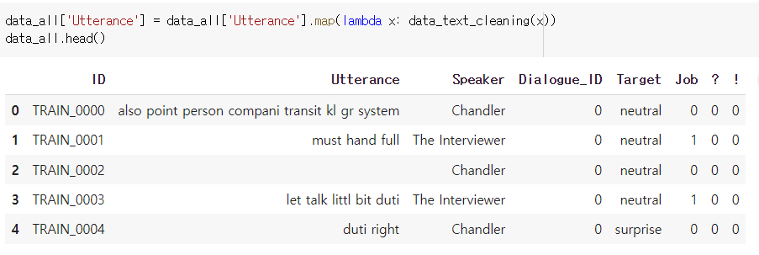
Data Preprocessing - (3) Utterance
data_text_cleaning 함수 적용
Notes:
Utterance에 앞서 만든 함수를 적용하여 전처리하고 완성한 data_all 데이터프레임입니다.

Slide 19
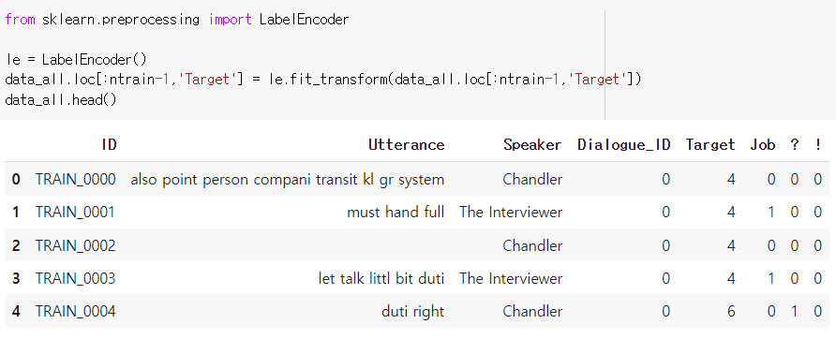
Data Preprocessing - (4) Target
Target 값 레이블 인코딩
Notes:
다음으로, 6가지 감정으로 구분되어 있던 Target 변수에 라벨인코딩을 적용하여 다음과 같이 바꿔주었습니다.

Slide 20
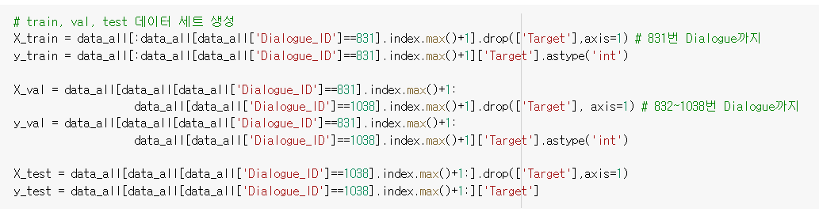
Data Preprocessing - (5) train, val, test split
train, validation, test 데이터 세트 나누기
Notes:
마지막으로, train, validation, test 데이터 세트를 생성해주었습니다. 이떄, train과 validation 데이터 분리 시, 대화를 기준으로 나누어야 하므로 총 dialogue_ID의 수를 8:2로 분리하여 831번 대화까지를 train data, 나머지를 valididation data로 할당해주었습니다.

Slide 21
기존 감성분석 모델
Notes:
이어서 모델링에 대해 발표하겠습니다.

Slide 22
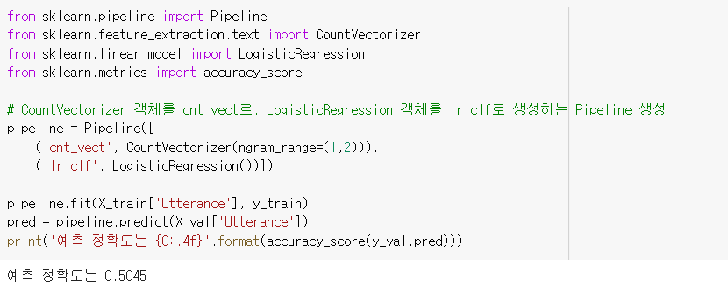
01. sklearn으로 구현한 머신러닝 알고리즘
Count 기반 피처 벡터화 & 로지스틱 회귀 알고리즘
Notes:
먼저 기존 필사 과제로 구현했던 알고리즘을 그대로 적용해보았습니다. 사이킷런의 Pipeline 클래스를 이용하여 Count 기반 피처 벡터화와 로지스틱 회귀 알고리즘 학습/예측을 한 번에 수행하였습니다. 예측 정확도 결과는 0.5046으로, 그다지 높지 않은 성능을 보임을 알 수 있었습니다.

Slide 23
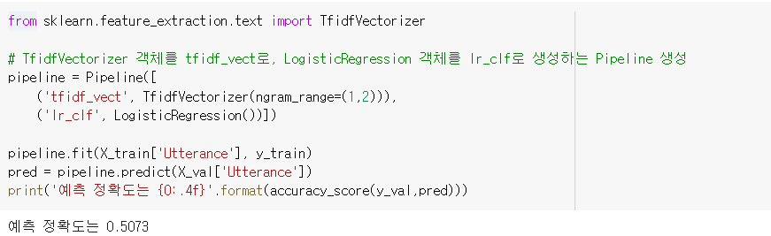
01. sklearn으로 구현한 머신러닝 알고리즘
TF-IDF 기반 피처 벡터화 & 로지스틱 회귀 알고리즘
Count 기반과 TF-IDF 기반 벡터화로 예측한 결과,
TF-IDF 기반 벡터화를 적용한 모델의 예측 정확도가 근소하게 높음
Notes:
이어서 Count 기반 벡터화를 TF-IDF 기반 벡터화로 변경해 예측 모델을 수행해보겠습니다. 앞과 동일한 방법으로 예측해본 결과, 정확도는 0.5073으로 이전 결과보다는 근소하게 높은 결과였습니다.

Slide 24
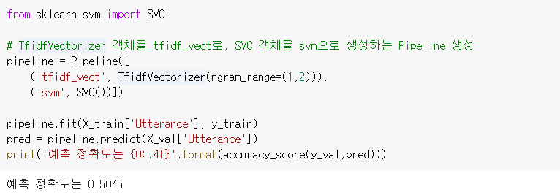
01. sklearn으로 구현한 머신러닝 알고리즘
TF-IDF 기반 피처 벡터화 & SVM 알고리즘
Notes:
LogisticRegression 알고리즘 말고도 자주 사용되는 텍스트 분류 알고리즘인 SVM 알고리즘을 이용해본 결과 역시 정확도는 0.5045로 크게 좋은 성능은 아니었습니다.

Slide 25
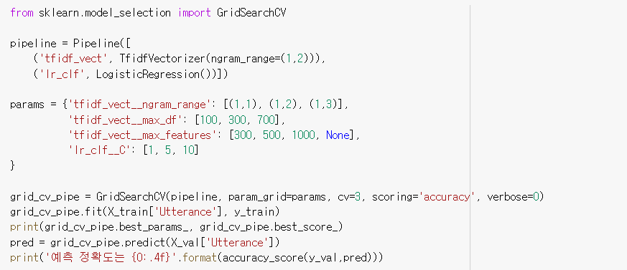
01. sklearn으로 구현한 머신러닝 알고리즘
GridSearchCV 적용
기존 필사 모델만 참고한 경우 한계점
: 텍스트로 구성된 ‘Utterance’ 칼럼, label값인 ‘Target’ 칼럼만 분석에 활용 가능
Notes:
그래서 다음은 아주 근소하게 높은 성능을 보인 Pipeline에 GridSearchCV를 이용해 하이퍼 파라미터 튜닝을 해보았습니다. TF-IDF 벡터화와 로지스틱 회귀에서 각각 최적화된 하이퍼 파라미터는 다음과 같았고, 예측 정확도는 0.5031이었습니다. 최적화한 파라미터를 기반으로 예측했지만, 오히려 낮은 성능을 보였습니다.
결국, 기존 필사 모델만 참고한 경우에는 모델 학습에서 텍스트 칼럼인 Utterance 칼럼만을 사용할 수 있어 앞에서 전처리한 다른 칼럼들은 활용해보지 못한다는 점에서 한계가 있었습니다.

Slide 26
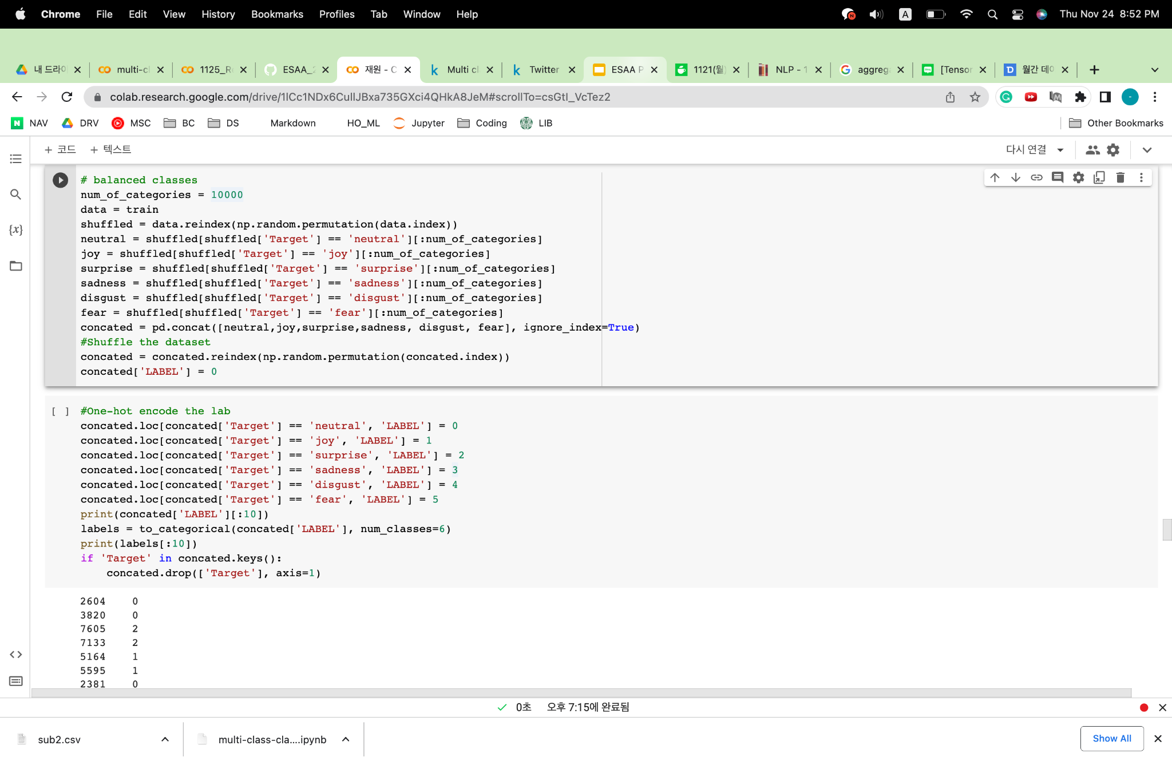
02. keras로 구현한 딥러닝 알고리즘 (2) - 다중클래스 분류
감성분석 모델에 많이 활용되는 RNN(순환신경망) 모델을 적용
NLTK, W2V 자연어 처리 패키지 및 LSTM 모델 등을 활용한 감성분석 수행
‘News Aggregator Dataset’ 캐글 예제의 공개된 코드들을 참고
다중클래스 분류를 위한 전처리
카테고리별로 레이블이 고르게 분포하도록 shuffle
레이블을 원-핫인코딩해 클래스 개수만큼의 열을 가지도록 재구성
Notes:
45초
이후 NLP에 딥러닝의 RNN이 많이 쓰인다는 점을 고려해, 감성분석에 자주 활용되는 알고리즘들을 적용해보기로 하였습니다.
아직 관련해서 많이 공부하지 않았기 때문에 우선 해당 모델로 데이터를 분석시 성능에 개선이 있는지 확인하는 것을 목표로 삼고, 캐글 예제 및 여러가지 공개 코드를 참고하여 모델링해보았습니다.
그중 keras를 통해 lstm을 포함한 RNN 모델을 구현하여 다중 클래스인 레이블값을 예측하는 분류 알고리즘을 간단히 살펴보겠습니다.
먼저 클래스별 분포가 고르지 않은 불균형 데이터셋인 점을 고려하여 각 레이블별 인덱스별로 랜덤추출해 주어진 훈련데이터셋을 shuffle합니다.

Slide 27
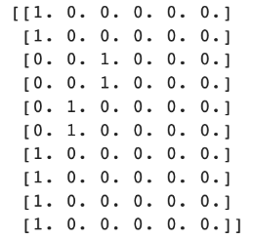
02. keras로 구현한 딥러닝 알고리즘 (2) - 다중클래스 분류
다중클래스 분류를 위한 전처리
카테고리별로 레이블이 고르게 분포하도록 shuffle
레이블을 원-핫인코딩해 클래스 개수만큼의 열을 가지도록 재구성
Notes:
10초
이후 레이블을 원핫인코딩해, 출력된 예시와 같이 총 6개의 카테고리에 대한 각각의 열이 레이블이 되도록 재구성합니다.

Slide 28
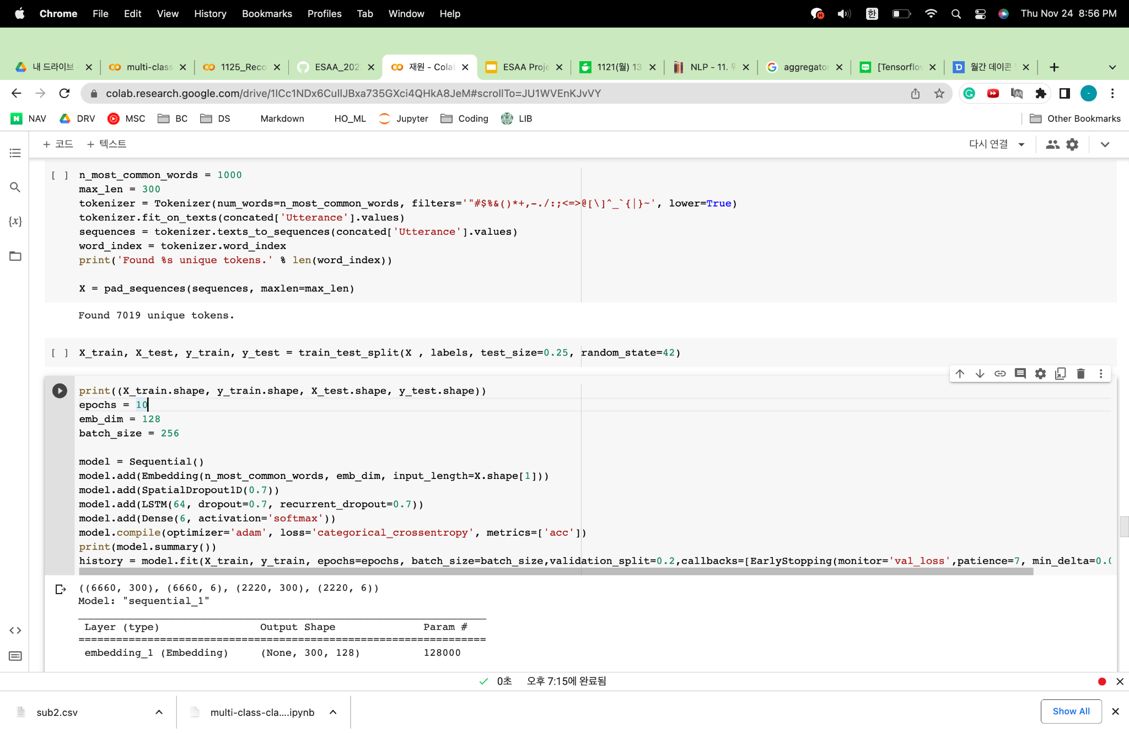
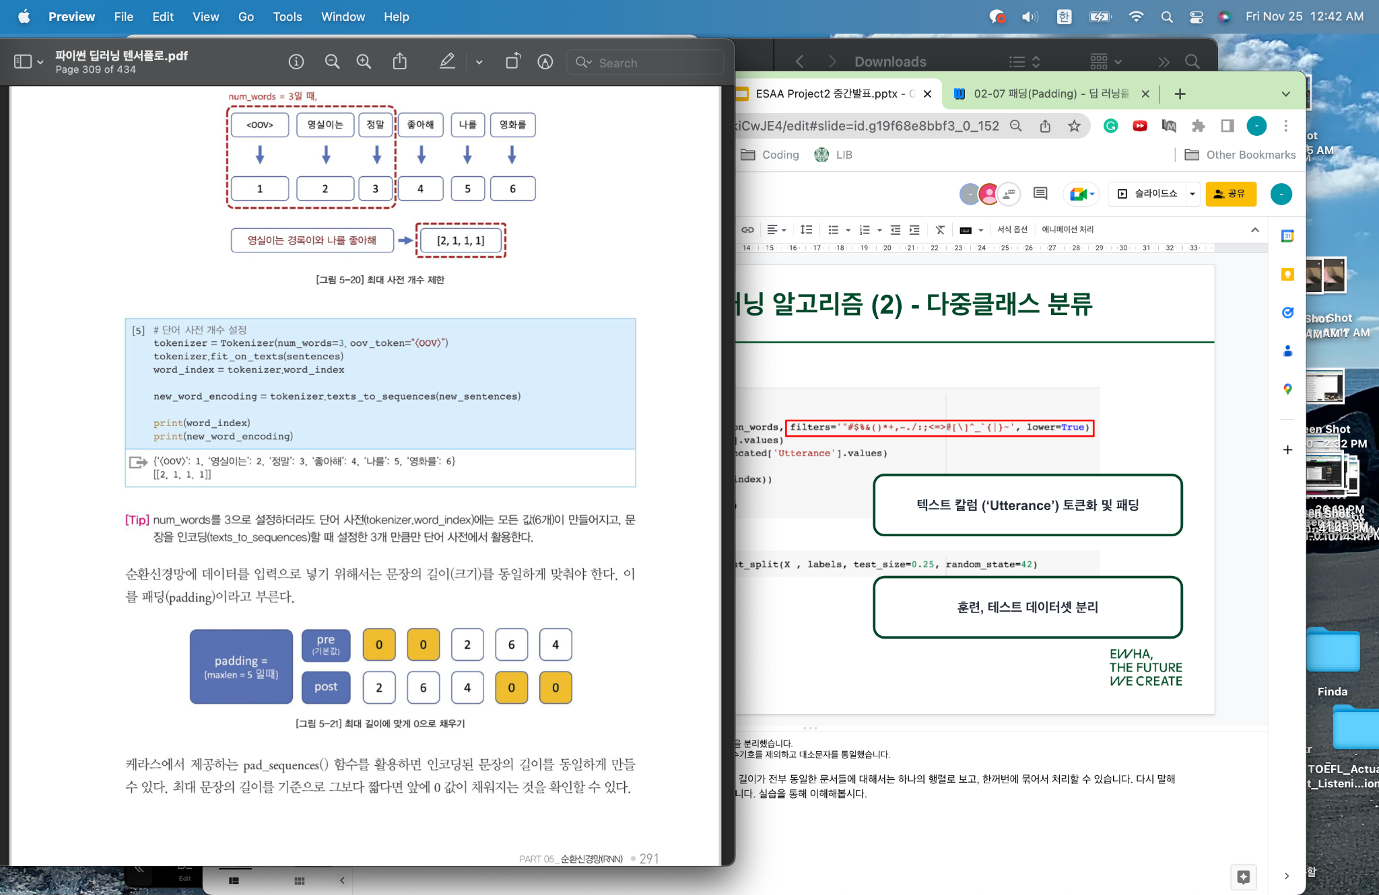
02. keras로 구현한 딥러닝 알고리즘 (2) - 다중클래스 분류
텍스트 칼럼 (‘Utterance’) 토큰화 및 패딩
train, test 데이터셋 분리
Notes:
45초
다음으로 텍스트 칼럼인 ‘Utterance’를 토큰화 및 패딩 처리한 후 모델링에 사용하기 위해 train, test 데이터셋을 분리했습니다.
tokenizer의 경우 keras에 내장되어 있으며, 레이블 값에 영향을 많이 미치는 물음표, 느낌표를 제외한 특수기호를 필터링하고, 대소문자를 통일했습니다.
또한 패딩이란 병렬 연산 등을 위해 여러 문장의 길이를 임의로 동일하게 맞춰주는 작업을 의미하는데, RNN에 데이터를 입력 시에 패딩 과정이 필요하며, 케라스의 pad_sequence 함수로 이를 구현할 수 있습니다.

Slide 29
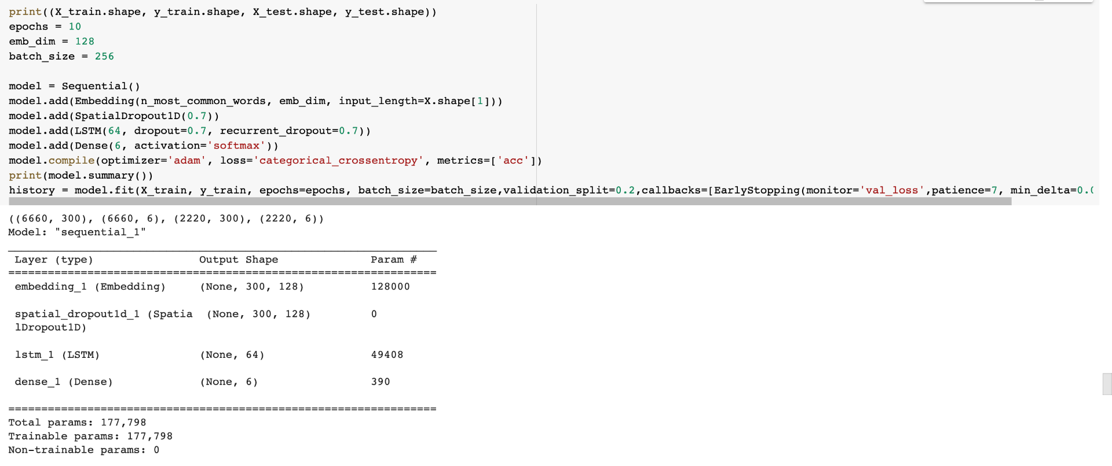
02. keras로 구현한 딥러닝 알고리즘 (2) - 다중클래스 분류
모델 작성
embedding layer
인풋데이터를 컴퓨터가 이해하도록 벡터 형태로 변환
dropout layer
과적합을 억제하기 위해 일부 뉴런의 연결을 임의로 제거
LSTM layer
Long Short-Term Memory
dense layer
추출된 정보를 원하는 차원으로 축소
Notes:
40초
다음으로 RNN 모델을 작성했습니다.
인풋데이터를 벡터 형태로 변환하는 임베딩 레이어,
오버피팅을 억제하기 위한 드롭아웃 레이어,
이전 정보를 전달해 다음 정보 분석에 활용하는 Long Short-Term Memory (LSTM) 레이어,
추출된 정보들을 원하는 차원으로 축소시켜 output을 출력하는 dense layer입니다.
본 데이터셋이 6개의 클래스로 구성되어있기 때문에 dense layer를 통한 output shape가 6인 것을 확인할 수 있습니다.

Slide 30
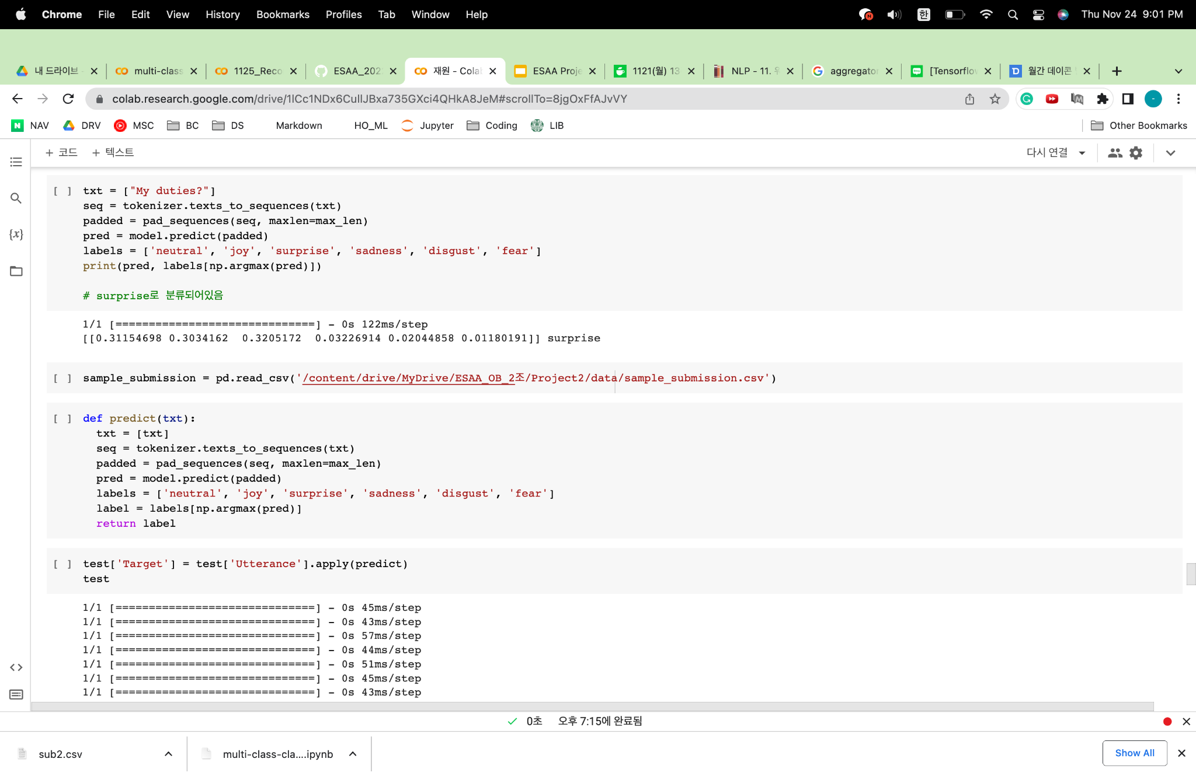
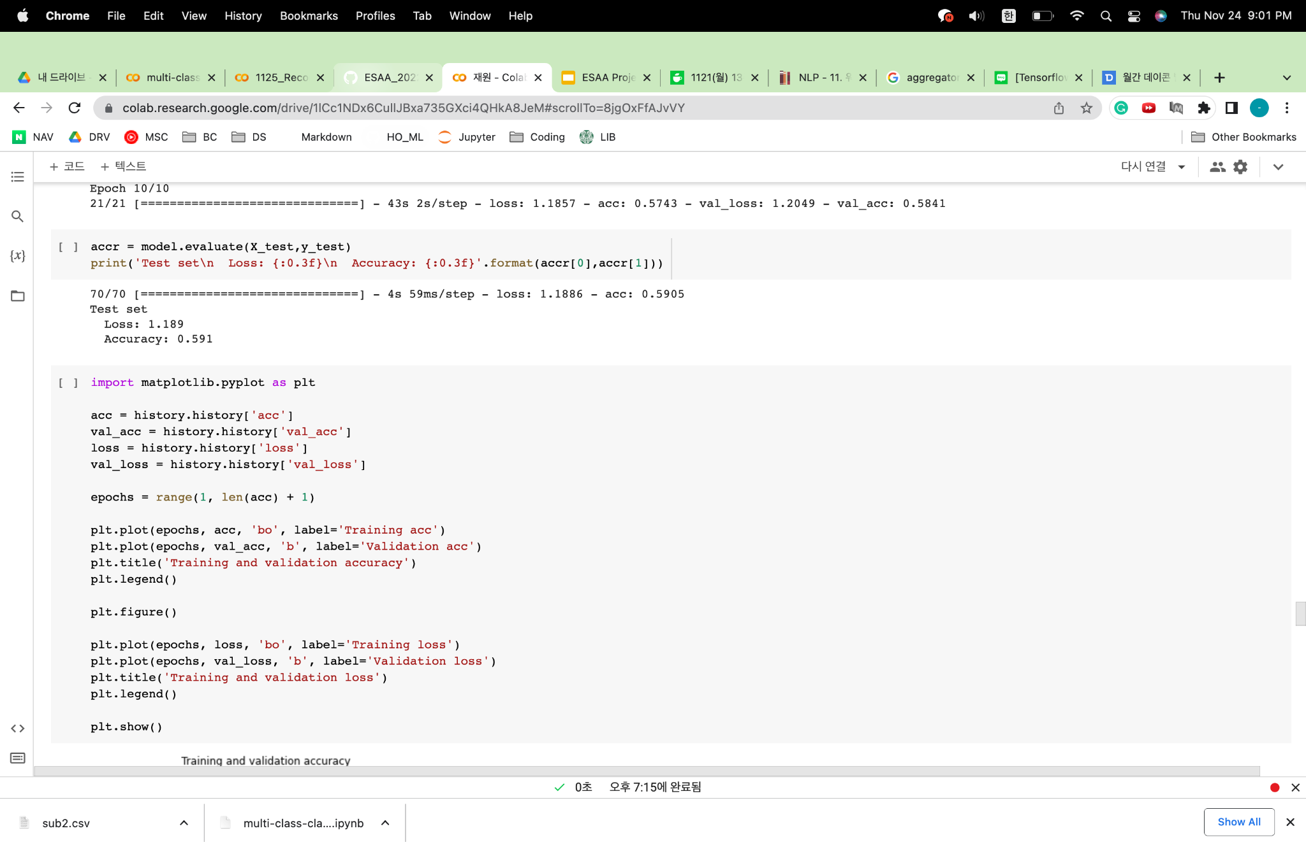
02. keras로 구현한 딥러닝 알고리즘 (2) - 다중클래스 분류
각 클래스에 대한 예측값 중
가장 값이 높은 클래스를 레이블로 출력
테스트셋에서 평가한 정확도 결과가
다른 RNN 모델보다 개선됨
리더보드 제출 결과
0.1680339476
Notes:
40초
작성한 RNN 모델은 각각의 레이블에 대한 예측 값을 0과 1사이의 score로 출력하고
그중 가장 score가 높은 레이블값을 예측 레이블로 분류합니다.
이와 같이 모델링한 결과를 훈련 데이터셋에 적합한 결과, 훈련데이터셋을 분리해 생성해둔 테스트셋에서 다른 RNN 모델보다 성능이 개선됨을 확인했습니다.
하지만 해당 모델로 테스트셋의 레이블값을 예측한 결과를 리더보드에 제출한 결과 기존 제출 결과보다 더 낮은 점수를 확인했습니다.
또한 여전히 텍스트 칼럼 한가지만 분석에 활용한다는 한계가 있었습니다.
이에 기본적인 전처리 데이터에서 더 높은 성능을 보이는 다른 모델을 분석에 활용하고자 더 찾아보았고, 최적화하여 사용할 최종 모델로 BERT를 고르게 되었습니다.

Slide 31
BERT 모델
Notes:
마지막으로, 저희가 추후 감성분석에 적용할 예정인 BERT 모델을 간단히 소개하겠습니다.

Slide 32
모델 소개
구글에서 개발한 NLP 사전 훈련 기술
사전 학습된 대용량의 unlabeled 데이터 -> Language Model 학습 -> 특정 작업(문서 분류, 질의응답, 번역 등)을 위한 신경망을 추가하는 전이 학습
기본적으로 대량의 단어 Embedding 등에 대해 사전 학습이 되어 있는 모델을 제공
모든 분야에서 좋은 성능을 냄
전이 학습 : 하나의 작업을 위해 훈련된 모델을 유사 작업 수행 모델의 시작점으로 활용
Notes:
BERT 모델은 2018년 구글에서 개발한 자연어 처리 사전 훈련 기술로, 모든 자연어 처리 분야에서 일관되게 좋은 성능을 보이고 있어서 매우 많이 사용되는 모델입니다. BERT 모델은 사전 학습된 대용량의 레이블링 되지 않은 데이터를 바탕으로 언어 모델을 학습하고, 학습한 모델을 토대로 문서 분류 등 수행하고 싶은 특정 작업을 위한 신경망을 추가하는 원리로 작동합니다. 하나의 작업을 위해 훈련된 모델을 비슷한 작업 수행 시 모델의 시작점으로 활용하는 전이 학습의 원리를 바탕으로 하고 있습니다. 기본적으로 대량의 단어 임베딩에 대해 사전 학습이 되어있는 모델을 제공하기 때문에, 상대적으로 적은 데이터만으로도 충분히 좋은 성능을 낼 수 있다고 합니다.

Slide 33
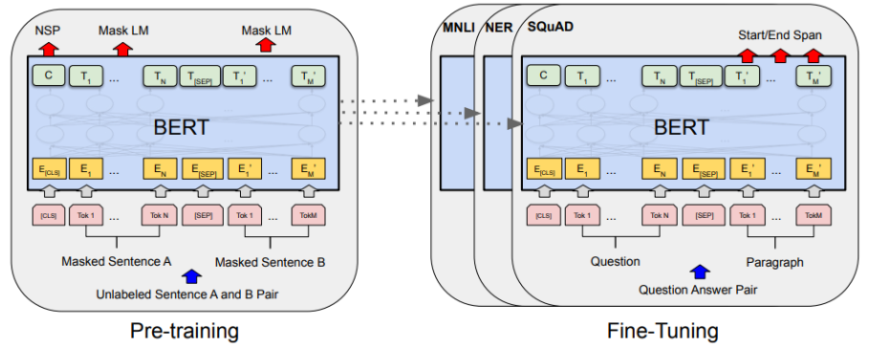
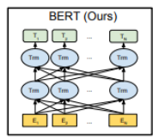
모델 소개
input representation : token embeddings + segment embeddings + position embeddings
Pre-training : 거대 Encoder가 입력 문장들을 임베딩하여 언어를 모델링
Fine-tuning : 여러 자연어 처리를 수행
양방향 학습 -> 문맥을 효과적으로 파악
Notes:
BERT 모델은 input으로 토큰 임베딩, 세그먼트 임베딩, 포지션 임베딩이라는 3가지 임베딩들의 토큰별로 모두 더한 값을 입력받습니다. 여기서 임베딩은 자연어를 벡터화한 결과를 의미합니다. 토큰 임베딩은 문자열을 토큰으로 분해한 뒤 벡터화하는 것이며, 세그먼트 임베딩은 토큰화한 단어들을 다시 하나의 문장으로 합친 뒤 토큰을 기준으로 다른 값을 부여하여 구분하는 것이고, 포지션 임베딩은 토큰의 순서를 인코딩하는 것입니다. Pre-training 과정에서는 거대 encoder가 입력받은 문장들을 임베딩하여 언어를 모델링하고, Fine-tuning 단계에서 이를 바탕으로 수행하고자 하는 여러 자연어 처리가 이루어집니다. 기존의 사전 학습 모델들과 달리 BERT 모델은 MLM과 NSP의 2가지 방법을 사용한 양방향 학습을 통해 문맥을 더 효과적으로 파악할 수 있다고 합니다. 따라서 저희는 보다 높은 성능을 위해 BERT 모델을 활용하여 추후 분석을 진행하기로 하였습니다.

Slide 34
감사합니다.
Notes:
이상으로 발표를 마치겠습니다. 감사합니다.

